Slide 1
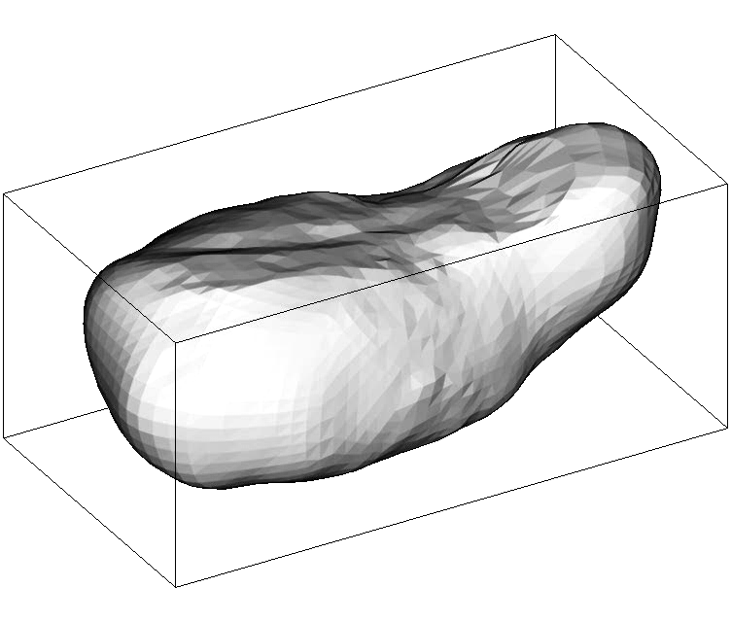
ハヤブサ試料の X 線 CT 解析
1985 頃 小惑星サンプルリターン小研究会
2000 頃 初期分析テスト（１回目）
2003/5/9 内之浦から打ち上げ
2004 頃 初期分析テスト（２回目）
2005/9 イトカワに到着
2005/11 イトカワにタッチダウン
2005/12 イトカワ付近で迷子
2007/9 地球に向けて出発
2010/6/13 ウーメラに落下
2011/1 HASPET による初期分析開始
2011/1、7、10 SPring-8 BL47XU で X 線 CT
2011/8 Science 特集号
2012/1 ハヤブサ試料の公募分析開始

